Slide 1
本讲回顾
§5.4 自动测角原理
基本原理
圆锥扫描法
单脉冲测角
圆锥扫描系统和单脉冲系统的比较

Slide 2
第六章 运动目标检测与
脉冲多普勒雷达
§6.1 多普勒效应与雷达信号
§6.2 动目标显示（MTI）雷达
§6.3 脉冲多普勒（PD）雷达基本概念
§6.4 脉冲多普勒（ PD）雷达信号处理
§6.5 脉冲多普勒（ PD）雷达距离性能

Slide 3
运动目标检测与脉多普勒雷达
为什么要进行运动目标检测？
  通常雷达探测的目标都是运动的。
  目标周围存在着强杂波背景
    地物（地杂波）
    海面（海杂波）
    云、雨、雪（气象杂波）
    箔条（无源干扰）
  可以利用目标和杂波（干扰）在速度上的差别进行检测
  脉冲多普勒（PD）雷达和动目标显示（MTI）雷达都进行频域处理，测速不是根本目的，主要目的在于抗杂波

Slide 4
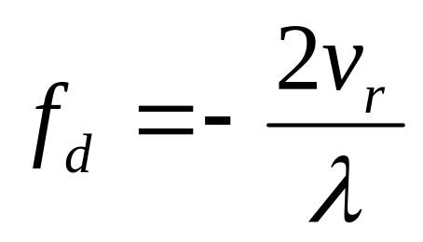
§6.1 多普勒效应与雷达信号
多普勒效应
  雷达与目标间存在相对运动时，接收信号与发射信号频率发生变化。
  若雷达－目标径向速度为V_{r}，符号定义如下
    目标接近雷达时V_{r}为负值；
    目标远离雷达时V_{r}为正值。
  多普勒频率为f_{d}
雷达信号波长

Slide 5


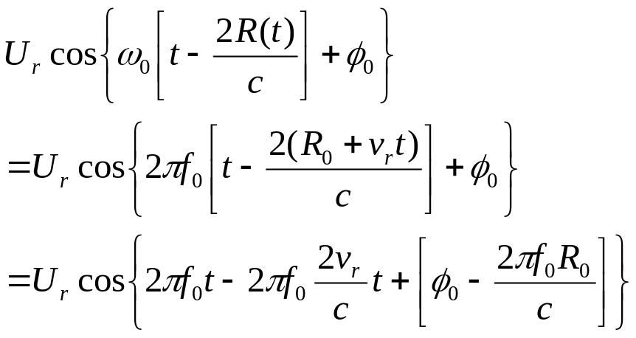
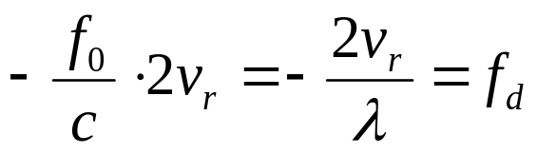
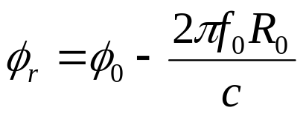

§6.1 多普勒效应与雷达信号
多普勒效应
    以连续波为例，发射信号为
    目标作匀速直线运动
    目标回波
    目标回波

Slide 6
§6.1 多普勒效应与雷达信号
多普勒效应的应用
  MTI雷达主要应用
    地基雷达抗强地杂波、海杂波、无源干扰
  PD雷达主要应用
    机载雷达下视时抗强地杂波
  采用的信号形式
    连续波
    相参脉冲串
  频谱特点
    细的谱线或“梳齿状”

Slide 7
§6.1 多普勒效应与雷达信号
一、用于径向速度测量的雷达信号特点
  连续波信号的频谱
    正负频率处两个冲激
    一个参数可以完整描述（频率：f₀）
    测频率精度、分辨力都很高
f
-f₀
f₀

Slide 8
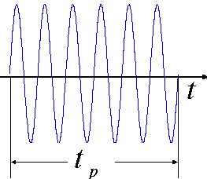
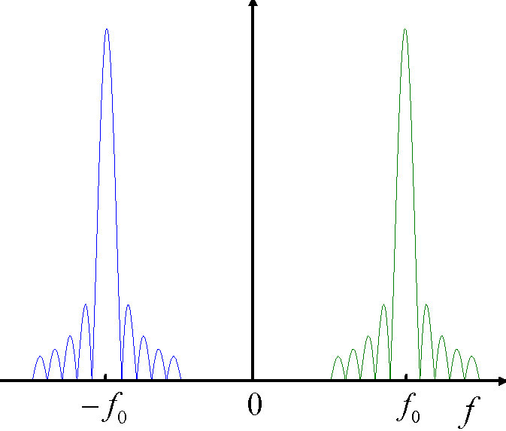
§6.1 多普勒效应与雷达信号
一、用于径向速度测量的雷达信号及其特点
  恒载频矩形脉冲频谱
信号波形
信号频谱

Slide 9
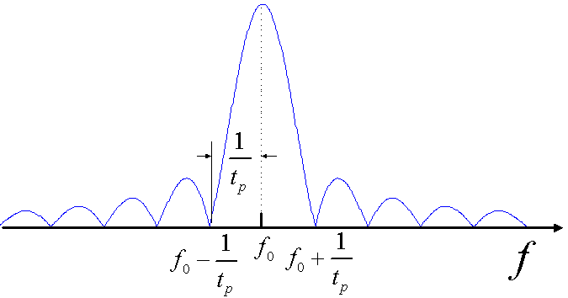
§6.1 多普勒效应与雷达信号
一、用于径向速度测量的雷达信号及其特点
  恒载频矩形脉冲频谱
    频谱Sinc型
    两个参数可以完整描述（频率：f_{0，}脉宽：t_{p}）
信号频谱(正频率部分)

Slide 10
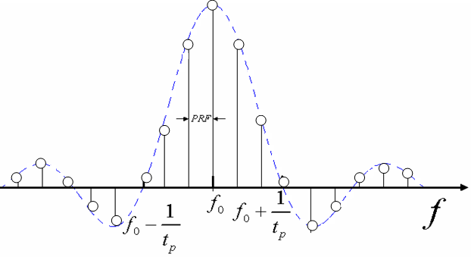
§6.1 多普勒效应与雷达信号
一、用于径向速度测量的雷达信号及其特点
  无限长相参脉冲串
    离散频谱，Sinc型包络
    三个参数可以完整描述（频率：f₀；脉宽：t_{p}；脉冲重复频率：PRF）
    测频率精度、分辨率都很高
频谱正频率部分

Slide 11
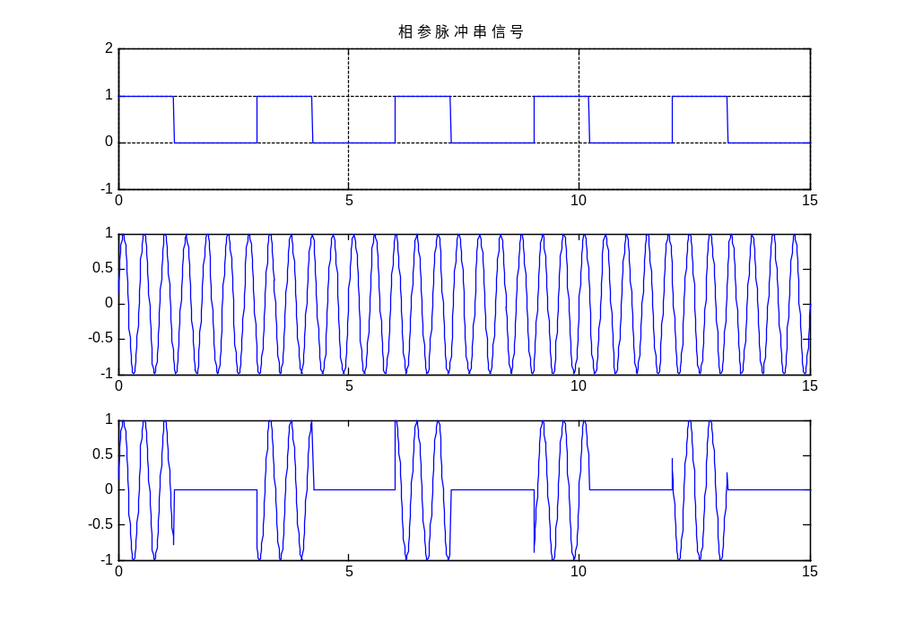
§6.1 多普勒效应与雷达信号
一、用于径向速度测量的雷达信号及其特点
  有限脉冲串
时域波形

Slide 12
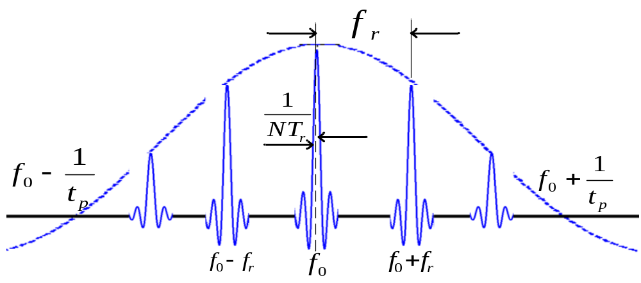
§6.1 多普勒效应与雷达信号
一、用于径向速度测量的雷达信号及其特点
  有限长相参脉冲串
    “梳齿状”频谱
    四个参数可以完整描述（频率：f₀；脉宽：t_{p}；脉冲重复频率：f_{r}；周期数：N）
信号频谱
(正频率部分)

Slide 13
§6.1 多普勒效应与雷达信号
一、用于径向速度测量的雷达信号及其特点
  连续波和相参脉冲串都适合用于径向速度测量
    频谱都具有尖锐的谱线
    连续波信号谱线无限窄，相参脉冲串谱线有宽度（信号持续时间越长，谱线越窄）
    相参脉冲串谱线以脉冲重复频率PRF为周期进行重复，显然最大测频范围为f_{r}
    用连续波或者相参脉冲串探测目标时，时域上回波比发射信号多了一个时延，频域上回波频谱比发射信号多了一个多普勒频移，形状不变。

Slide 14
§6.1 多普勒效应与雷达信号
一、用于径向速度测量的雷达信号及其特点
  相参矩形脉冲串特点
    是一种大时宽带宽积信号，时宽为NT_{r}，带宽为1/t_{p，}与简单矩形脉冲相比，带宽不变，时宽增加了。
    用于测速，分辨力和精度较高。
    可以同时测距和测速，但测距、测速都存在周期性模糊问题，只能在最大不模糊距离与最大不模糊速度范围内测量。

Slide 15
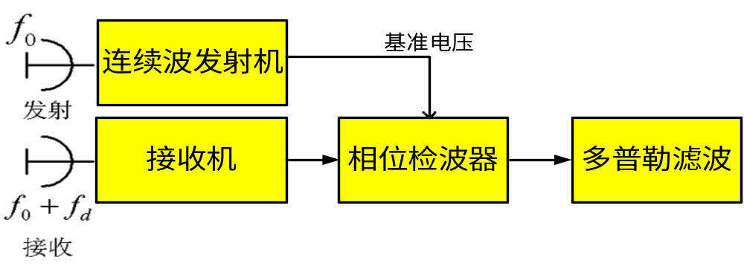
§6.1 多普勒效应与雷达信号
二、连续波情况
  回波信号与基准信号矢量求“差拍”

Slide 16
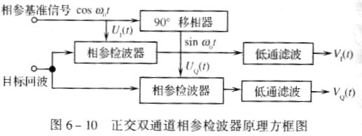
§6.1 多普勒效应与雷达信号
二、连续波情况
  相位检波器（相参检波器）实现原理

Slide 17

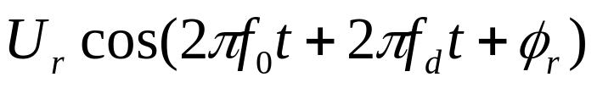
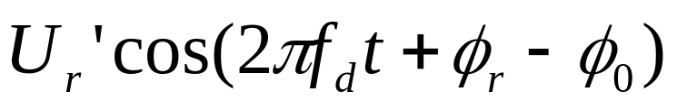
§6.1 多普勒效应与雷达信号
二、连续波情况
    基准信号电压
    目标回波电压
    相位检波器输出（差矢量信号在基准信号上的投影），隔直流之后为正弦信号

Slide 18
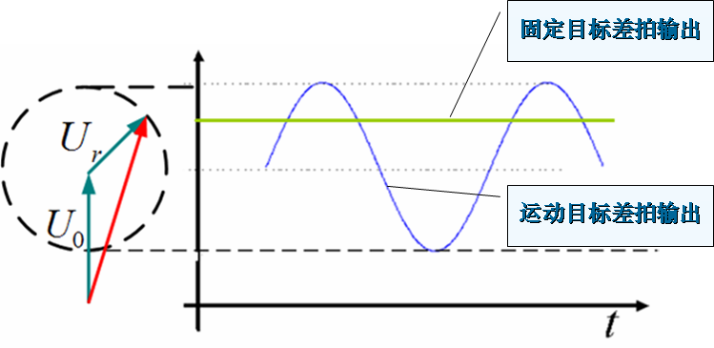
§6.1 多普勒效应与雷达信号
二、连续波情况
    固定目标回波信号与基准信号相位差为常数，相位检波器输出为定值；
    动目标回波信号与基准信号相位差在变化，相位检波器输出为调幅信号，且调制频率为多普勒频率。
基准电压

Slide 19
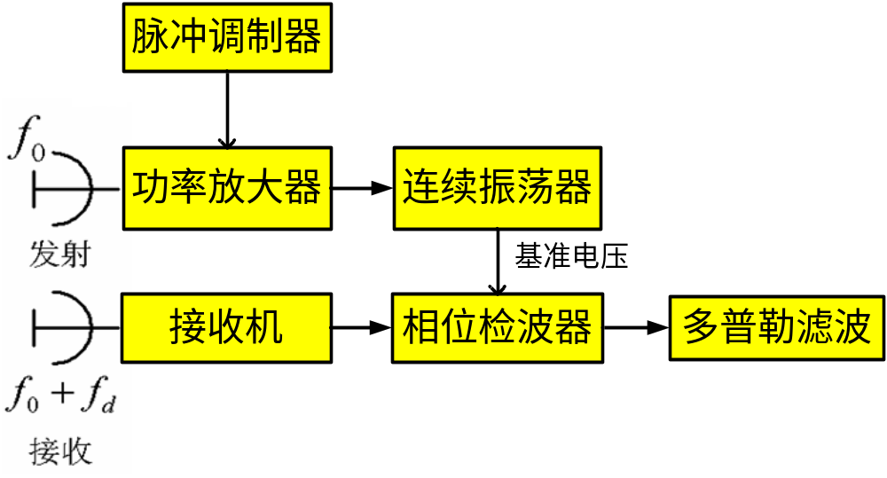
§6.1 多普勒效应与雷达信号
三、相参脉冲串情况
    相参矩形脉冲串可以看作对连续波信号周期性的“截取”。

Slide 20
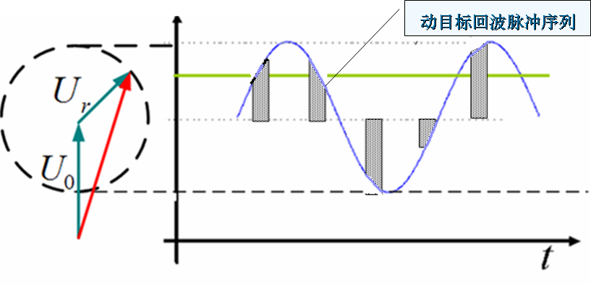
§6.1 多普勒效应与雷达信号
三、相参脉冲串情况
    目标回波“差拍”输出相当于连续波雷达的周期性“截取”（采样）。

Slide 21
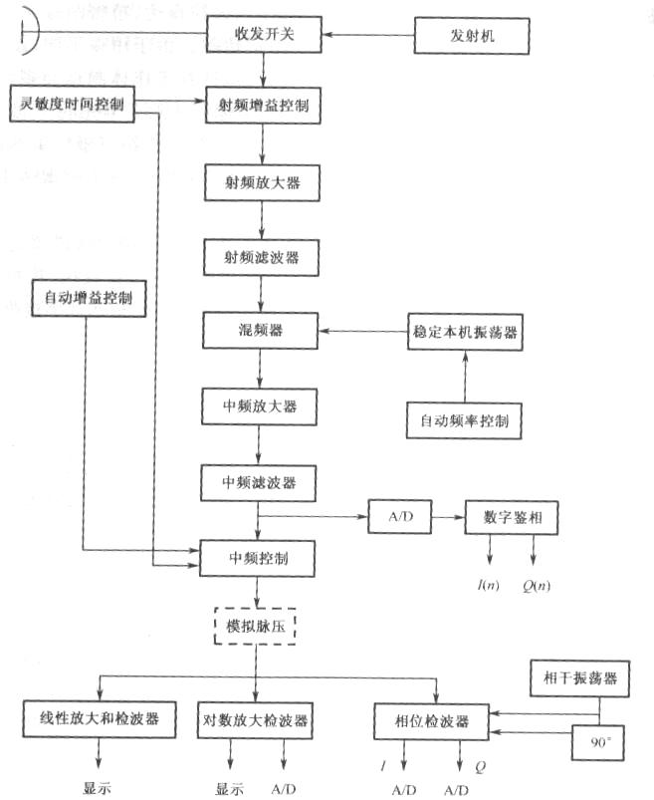
§6.1 多普勒效应与雷达信号
超外差式雷达接收机原理框图
接收机前端
频率源
中频接收机

Slide 22
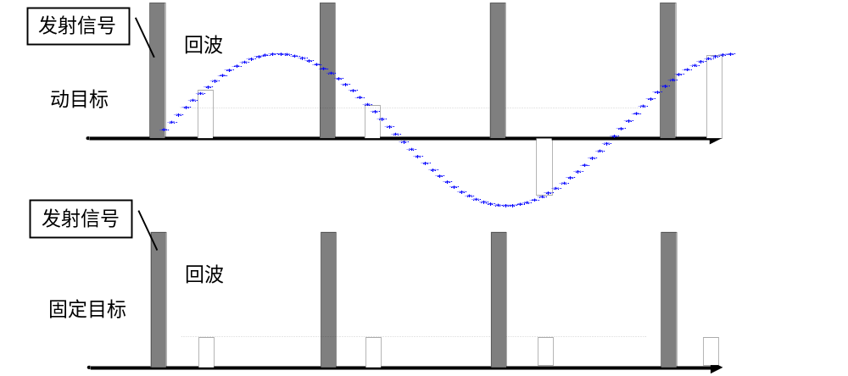
§6.1 多普勒效应与雷达信号
三、相参脉冲串情况
    固定目标回波及动目标回波经相位检波器后的输出

Slide 23
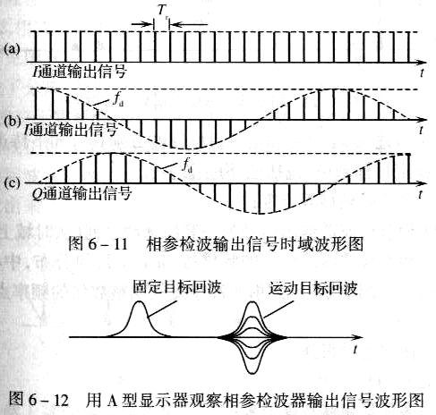
§6.1 多普勒效应与雷达信号
三、相参脉冲串情况

Slide 24
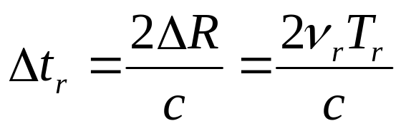
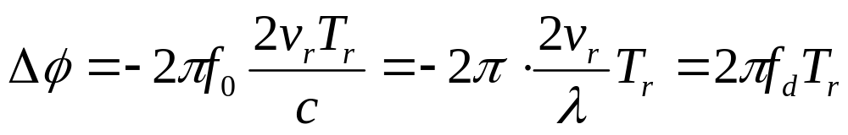
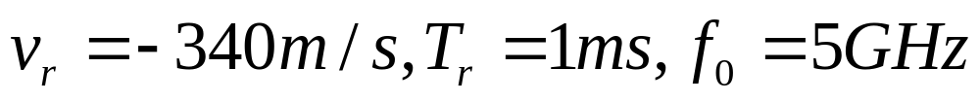
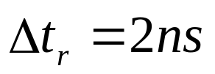

§6.1 多普勒效应与雷达信号
三、相参脉冲串情况
    理论上，由于目标运动，相邻重复周期间目标位置有变化，同一目标相邻周期回波之间时延差（距离差）为
    时延差很小，无法测量，转化为相位差则比较好测量
    举例：

Slide 25
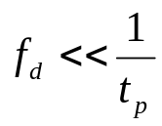
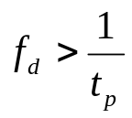
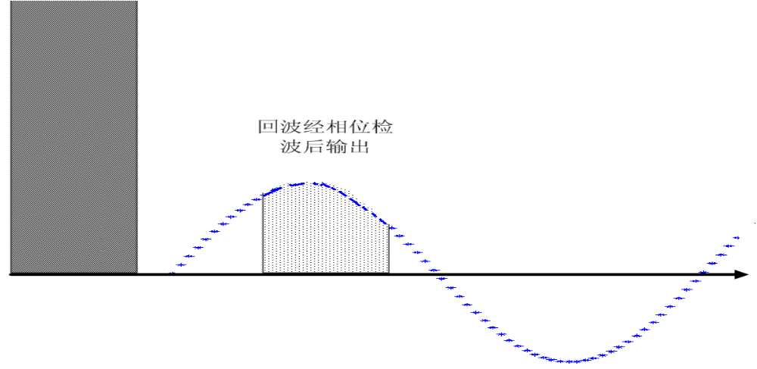
§6.1 多普勒效应与雷达信号
三、相参脉冲串情况
    通常满足 ，需要脉冲串才能测出多普勒频率。
    当高速目标满足 时，一个脉冲就可以测速！

Slide 26
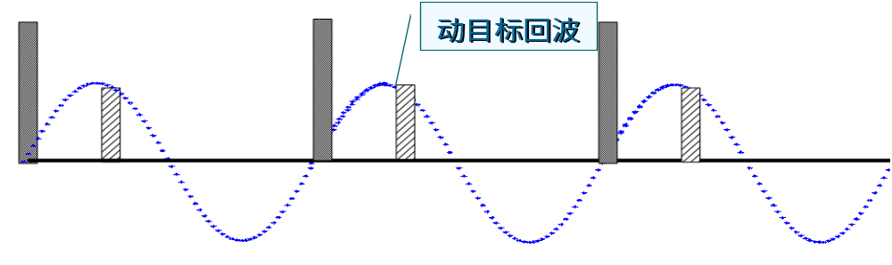
§6.1 多普勒效应与雷达信号
四、“盲速”与“频闪”
  “盲速”表现
    某些情况下，动目标相位检波输出与固定目标一样，均为等幅脉冲！

Slide 27
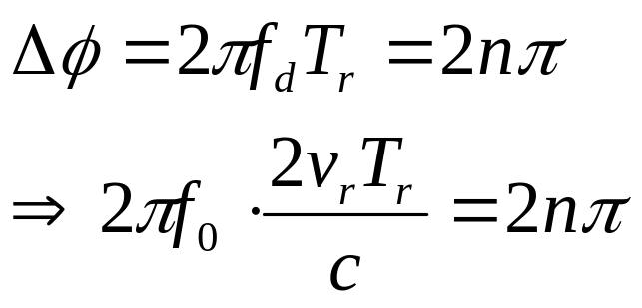
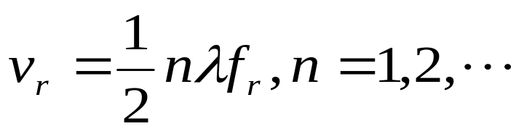
§6.1 多普勒效应与雷达信号
四、“盲速”与“频闪”
  “盲速”解释：
    同一目标相邻周期回波之间相位差为
    此时对应的速度为“盲速”

Slide 28
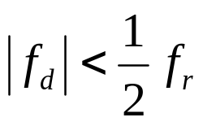
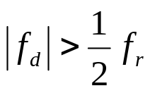
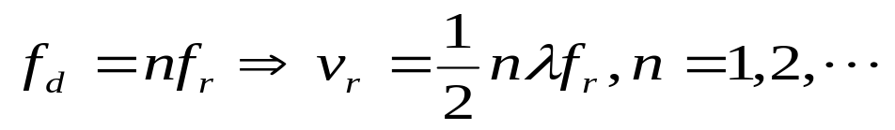
§6.1 多普勒效应与雷达信号
四、“盲速”与“频闪”
  利用频谱解释 “盲速”现象：
    从频谱中易知，测频率范围为
    当 时即出现测频率模糊——“频闪”
    当 时即为“盲速”，“盲速”是“频闪”的特例
信号频谱
(正频率部分)

Slide 29

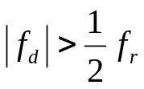
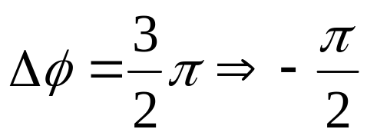
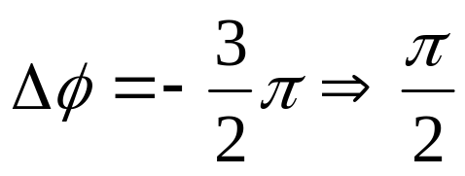
§6.1 多普勒效应与雷达信号
四、“盲速”与“频闪”
  “频闪”现象：
    相位检波器能够检出的相位差范围为
    当 ， 同一目标相邻周期回波之间相位差
    举例：

Slide 30
§6.1 多普勒效应与雷达信号
四、“盲速”与“频闪”
  “频闪”与“盲速”现象本质上就是测量频率时的周期性模糊问题！出现“频闪”不一定出现盲速。
  相参脉冲串能够同时测量距离和速度，但存在“最大不模糊距离”和“最大不模糊速度”问题，实际应用中必须综合考虑。

Slide 31
§6.2 动目标（MTI）显示雷达
一、动目标显示基本概念
  MTI（Moving Target Indication）
  运动目标与固定目标回波经相位检波后输出脉冲串调制特性不同（动目标的“蝴蝶效应”）
  在强固定目标杂波（例如强地杂波）中检测运动目标时，可以设法将强固定目标杂波消去。

Slide 32
§6.2 动目标（MTI）显示雷达
二、动目标显示两项关键技术
与普通脉冲雷达不同之处
  1、相参基准电压获取
  2、固定杂波消除

Slide 33
§6.2 动目标（MTI）显示雷达
三、相参基准电压获取有主振式和单极震荡式
  1、中频全相参（干）动目标显示
脉冲调制器
主振源
脉冲功率放大器
连续波震荡器
收发开关
f₀
f₀+f_{d}
回波信号
f₁₌ f₀+f_{c}
本地震荡
上变频器
混频器
f_{c}
f_{c}+f_{d}
中频脉冲
中频相干震荡器
相位检波器
中频放大器
f_{c}
f_{d}
对消视频输出
相参视频输出
对消器

Slide 34
§6.2 动目标（MTI）显示雷达
三、相参基准电压获取有主振式和单极震荡式
  2、锁相相参动目标显示
磁控管发射机
脉冲调制器
收发开关
f₀
f₀+f_{d}
高频回波信号
f₁
稳定本地震荡器
f₁
混频器
混频器
f₁- f₀
f₁-（f_{d}+ f₀）=f_{c}-f_{d}
中频回波
中频相参震荡器
相位检波器
中频放大器
f_{c}
相参电压
f_{d}
对消视频输出
相参视频输出
对消器

Slide 35
§6.2 动目标（MTI）显示雷达
四、消除固定杂波
    固定目标回波及动目标回波经相位检波器后的输出
时域

Slide 36
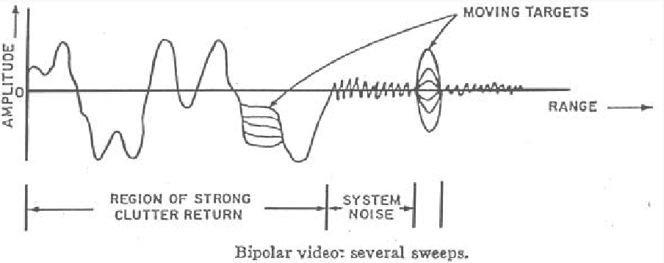
§6.2 动目标（MTI）显示雷达
四、消除固定杂波
    固定目标回波及动目标回波经相位检波器后的输出

Slide 37
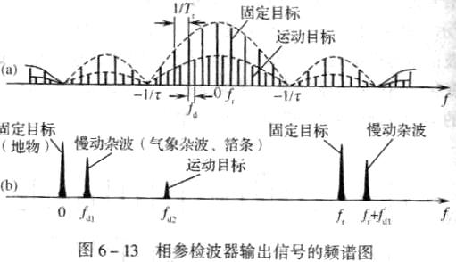
§6.2 动目标（MTI）显示雷达
四、消除固定杂波
    地基雷达观测为例
频域

Slide 38
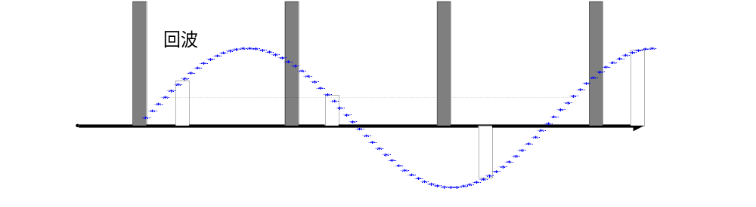
§6.2 动目标（MTI）显示雷达
四、消除固定杂波
基于时域波形的MTI基本思路：将相邻脉冲周期的输出信号相减
    固定目标消除；动目标留下，有MTI处理损耗。

Slide 39
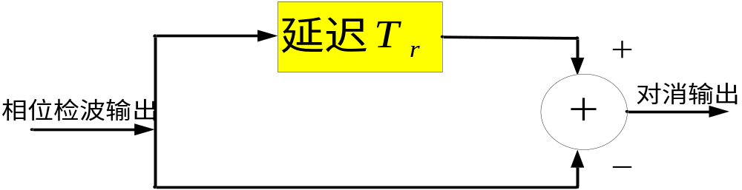
§6.2 动目标（MTI）显示雷达
四、消除固定杂波
    将相邻脉冲周期的输出信号相减，可以消除固定目标杂波
    一次对消器（2MTI）

